Slide 1
빅데이터 분석 시스템 개발
R 분석 프로그래밍
빅테이터 강병화

Slide 2
INDEX
Exam.csv Dataframe 출력
2. 수학,영어,과학 출력
3. 클래스가 1인 변수 출력
4. 영어가 60점 이상 80점 미만 출력
5. 과학이 60점 이상 80점 미만 출력
6. 수학이 60점 이상, 높은 순서로 정렬 , (class, id, math) 변수 출력
7. Class가 그룹화 되고, 수학 평균, 영어 평균, 과학 평균 출력
8. total(수학,영어,과학 합) 출력
9. Class 그룹화 되고, 수학 평균, 영어 평균, 과학 평균 출력
10. Grade 파생 변수 출력

Slide 3
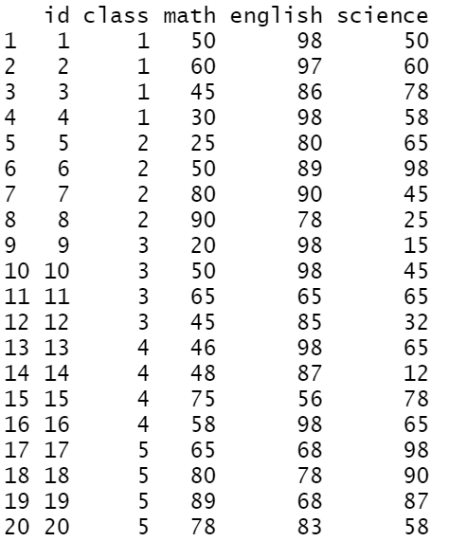
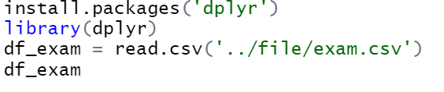
1.Exam.csv dataframe 출력
코드 설명
데이터 집계와 분석을 하는 dplyr 패키지를 설치하고 메모리에 로드 시킵니다.
Csv파일을 읽어와서 DataFrame 자료구조로 저장합니다.

Slide 4
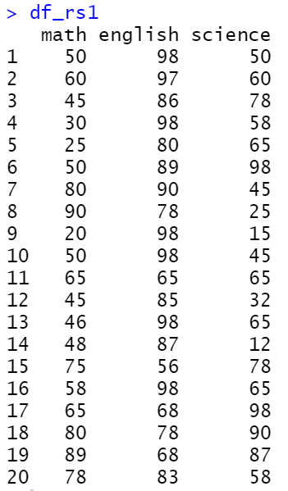
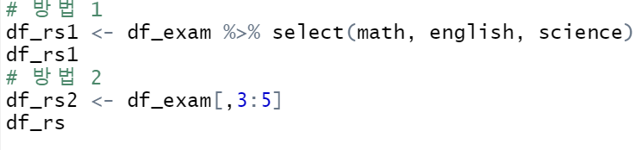
2.수학,영어,과학 출력
코드 설명
방법 1은 검색 시에 특정 필드 세가지를 선택해서 출력하게 하였습니다.
방법 2는 컬럼 대표 숫자를 범위를 정해서 출력하게 하였습니다.

Slide 5
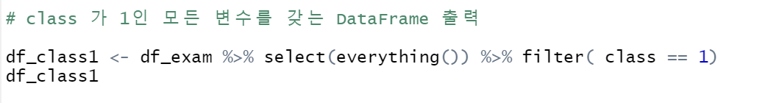
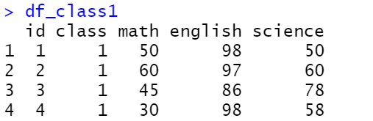
3.클래스가 1인 변수 출력
코드 설명
Filter메서드를 사용하여 class가 1인 학생들의 점수만
출력하게 하였습니다.

Slide 6
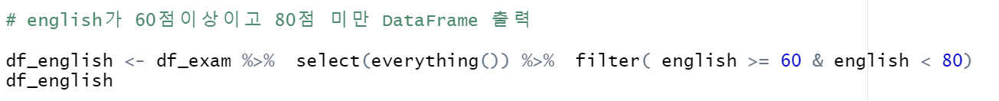
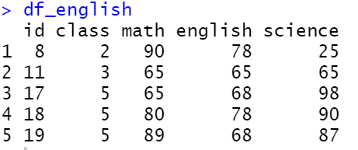
4.영어가 60점 이상 80점 미만 출력
코드 설명
Filter메서드를 사용해서 영어점수가 60점 이상 80점 미만의
학생들 정보만 출력하게 하였습니다.

Slide 7
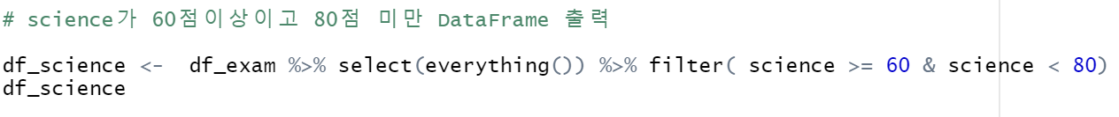
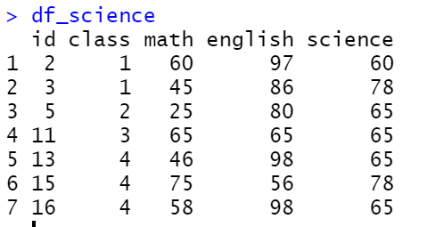
5. 과학이 60점 이상 80점 미만 출력
코드 설명
Filter메서드를 사용하여 과학 점수가 60점 이상 80점 미만인
학생의 정보만 출력하도록 하였습니다.

Slide 8
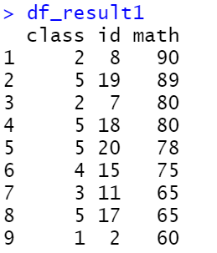
6. 수학이 60점 이상, 높은 순서로 정렬 , (class, id, math) 변수 출력
코드 설명
Math가 60점 이상인 경우 Filter메서드를 사용하였고,
class, id, math 변수만 선택하기 위해 select에서 인자로 넣었고,
수학 점수를 기준으로 오름차순 정렬하게 하기 위해 arrange메서드를 사용하였습니다.

Slide 9
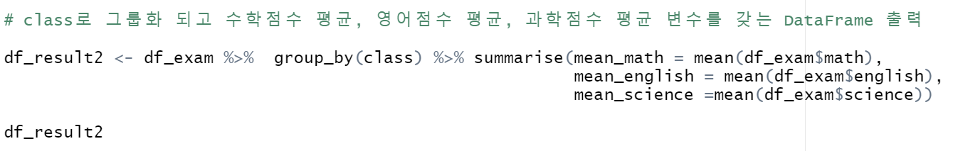
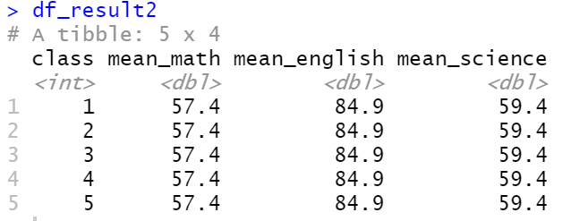
7.Class 그룹화 되고, 수학 평균, 영어 평균, 과학 평균 출력
코드 설명
Class별로 묶기 위해 group_by메서드를 사용하였고,
각 수학, 영어, 과학 평균 통계를 내기 위해
Summarise 메서드를 사용하였습니다.

Slide 10
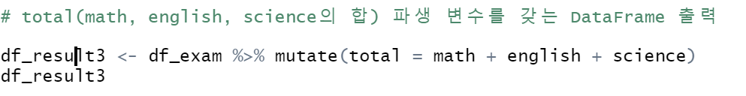
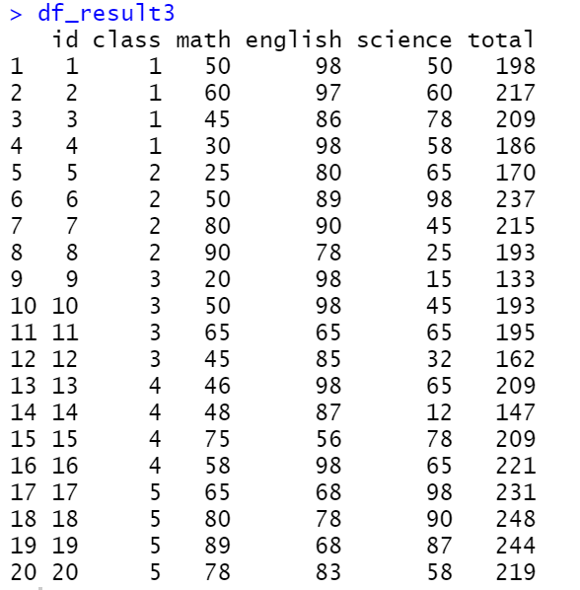
8. total(수학,영어,과학 합) 출력
코드 설명
Exam.csv파일에서 읽어와서 DataFrame구조로 저장한 df_exam에다가 Mutate메서드를 사용해서,
파생변수 total(math+English+science)를 붙여서 다시 DataFrame구조에다가 저장하였습니다.

Slide 11
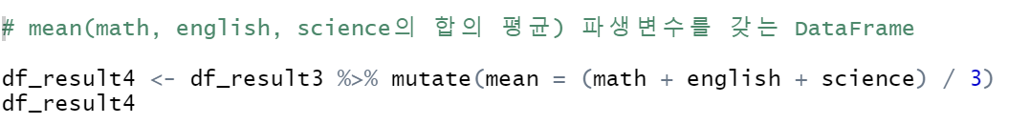
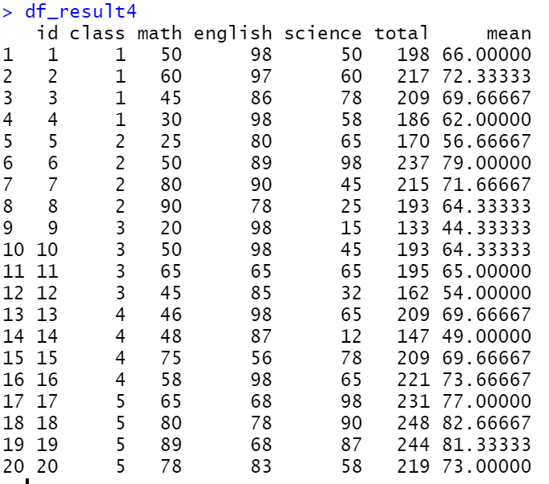
9. mean(수학,영어,과학 평균) 출력
코드 설명
앞서 TOTAL 파생편수를 붙인 DataFrame구조에
Mean (수학,영어,과학 평균) 파생변수 붙여서
다시 DataFrame구조에다 저장하였습니다.

Slide 12
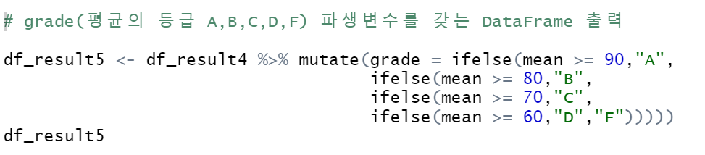
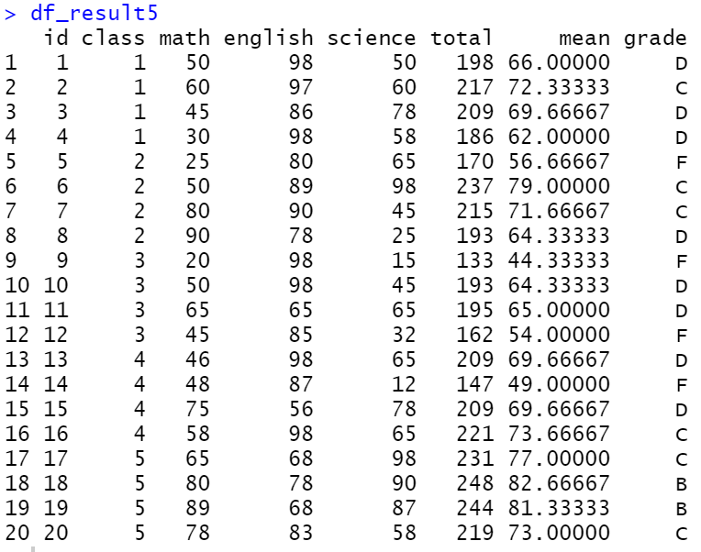
10.Grade 파생 변수 출력
코드 설명
앞서 파생 변수 평균까지 붙여서 저장했던 DataFrame을 불러와서 grade 파생 변수를 붙입니다.
속성 이름은 grade이고 각 레코드에서 ifelse문을 통해 판정된 등급이 파생 변수 값으로
붙습니다.
그 결과를 다른 DataFrame구조에 저장합니다.

Slide 13
Thank you!!

